Slide 1
如切如磋 如琢如磨
一、砌筑砂浆
（一）原材料要求
原材料要求 | 水泥 | （1）进场使用前应有出厂合格证和复试合格报告；
 |  | （2）强度等级——根据砂浆品种及强度等级要求选择；
 |  | （3）≤M15——宜用32.5级的通用硅酸盐水泥或砌筑水泥；
 |  | （4）＞M15——宜用42.5级普通硅酸盐水泥。
 | 砂 | 宜用中砂，其中毛石砌体宜用粗砂。
 | 石灰膏 | （1）熟化时间——至少7d（磨细——不少于2d）；
 |  | （2）水泥石灰砂浆——不得采用脱水硬化的石灰膏。
 |  | （3）消石灰粉——不得直接使用于砌筑砂浆中。

Slide 2
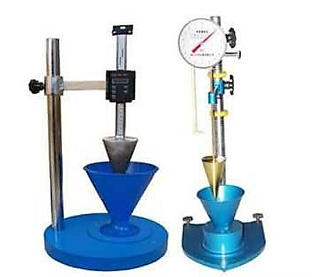
如切如磋 如琢如磨
（二）砂浆配合比
砂浆配合比 | （1）砌筑砂浆配合比——有资质的试验室根据现场的实际情况进行计算和试配确定，并同时满足稠度、保水率和抗压强度的要求。
 | （2）稠度值——当砌筑材料为粗糙多孔且吸水较大或在干热条件下砌筑时，应选用较大稠度值的砂浆；反之，应选用较小稠度值的砂浆。
 | （3）分层度——不得＞30mm；
 | （4）砂浆代换——施工中不应采用强度等级＜M5的水泥砂浆替代同强度等级水泥混合砂浆，如需替代，应将水泥砂浆提高一个强度等级。

Slide 3
如切如磋 如琢如磨
（三）砂浆的拌制及使用
砂浆的拌制及使用 | （1）搅拌时间——自投料完算起；
 | 1）水泥砂浆、水泥 混合砂浆，不得少于2min；
 | 2）水泥粉煤灰砂浆、掺用外加剂的砂浆，不得少于3min；
 | 3）预拌砂浆、加气混凝土砌块专用砂浆的搅拌时间应符合相关技术标准或按产品说明书釆用。
 | （2）使用时间：
 | 1）现场拌制的砂浆——随拌随用，3h内使用完毕；最高气温超过30℃时，应在2h内使用完毕。
 | 2）预拌砂浆、蒸压加气混凝土砌块专用砂浆的使用时间应按照厂家提供的说明书确定。

Slide 4
如切如磋 如琢如磨
（四）砂浆强度
试块尺寸 | 70.7mm×70.7mm×70.7mm 的立方体试块，每组三块；
标养条件 | 标准养护28天（温度20±2℃，相对湿度90%以上）；
强度评定 | （1）立方体试件以3个为一组取算术平均值（精确至0.1MPa）。
 | （2）当其中最大值或最小值超过中间值的15％时，取中间值作为该组试件的抗压强度值；
 | （3）如有两个测值与中间值的差值均超过中间值的15％时，则该组试件的试验结果无效。
见证取样要求 | （1）砂浆试块应在卸料过程中的中间部位随机取样、现场制作，同盘砂浆只应制作一组试块。
 | （2）每一检验批且不超过250m³砌体的各种类型及强度等级的砌筑砂浆，每台搅拌机应至少抽验一次。

Slide 5
如切如磋 如琢如磨
（五）砂浆的种类及强度等级
强度、流动性和保水性是衡量砂浆质量的三大指标；
砂浆种类 |  | 特点与用途 | 强度等级
普通砂浆 | 水泥砂浆 | 强度高、耐久性好，但流动性、保水性均稍差，一般用于房屋防潮层以下的砌体或对强度有较高要求的砌体。 | M15、M10、M7.5、M5、M2.5
 | 混合砂浆 | 以水泥、砂和水为主材，并加入石灰膏、电石膏、黏土膏；具有一定的强度和耐久性，且流动性、保水性均较好，易于砌筑，是一般墙体中常用的砂浆。
砌块专用砂浆 |  | 由水泥、砂、水以及掺合料和外加剂等组分；专门用于砌筑混凝土砌块的砌筑砂浆。 | Mb20、Mb15、Mb10、Mb7.5、Mb5
蒸压砖专用砂浆 |  | 由水泥、砂、水以及掺合料和外加剂等组分；专门用于砌筑蒸压灰砂砖砌体或蒸压粉煤灰砖砌体，且砌体抗剪强度不应低于烧结普通砖砌体取值的砂浆。 | Ms15、Ms10、Ms7.5、Ms5

Slide 6
如切如磋 如琢如磨
砂浆种类 | 强度等级 | 适用场景
轻骨料砌块专用砂浆 | Mb10、Mb7.5、Mb5 | 双排孔或多排孔轻骨料混凝土砌块砌体
蒸压加气混凝土砌块专用砌筑砂浆 | Ma7.5、Ma5.0、Ma2.5 | 蒸压加气混凝土砌块砌体

